Slide 1
[ 레벨 요소 분석 ]
경주견
경주견 종류
경주 참여 마리 수
최대 속력
컨디션
직전 경기 참가 유무
우승 횟수
배팅
배팅 최소 금액
배당률

Slide 2
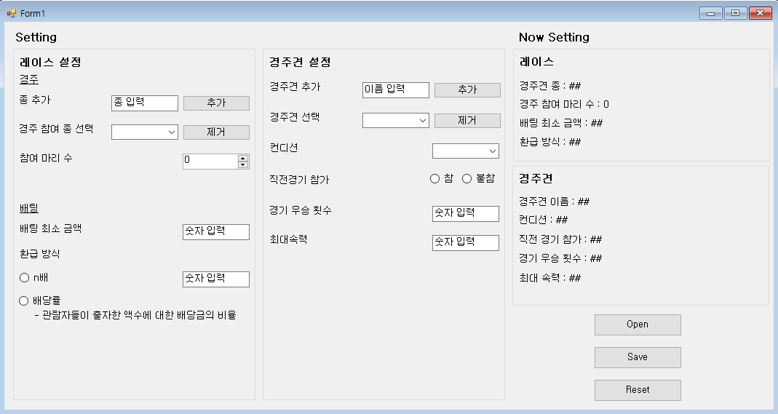
[ 최초 툴 레이아웃 구상 ]

Slide 3
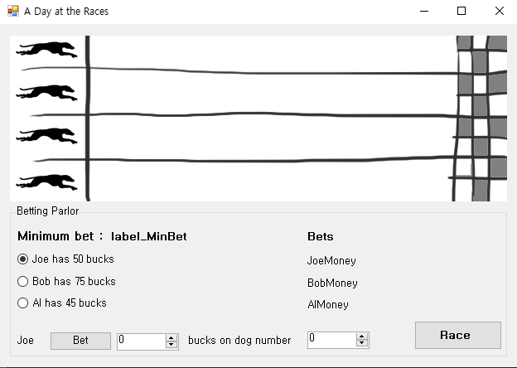
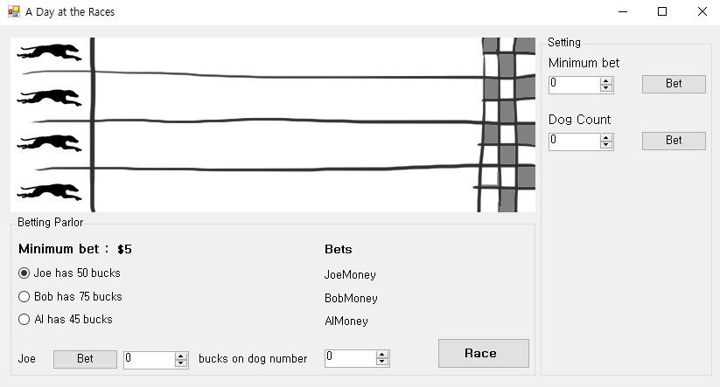
[ 레이아웃 구상 ]
[ 기본 게임 ]
[ 게임 + 툴 ]

